Slide 1

11/2 (월)
DT-Vision 코드 설명
Made by.
Daniel
DT-Vision 코드 설명

Slide 2
목차
0. 프로젝트 개요
Next
Reducer
Redux-Saga
백 서버 구축
Sequelize(ERD)
Router
기능 만들어 보기
ToDoList
(별첨) React 필수 개념
3개월간 독학, 공식문서 보며 공부한 React와 Node.js 개념 압축
(전체 과정 중 30%)

Slide 3
0. 프로젝트 개요
JS문법으로 MySQL을 다룰 수 있게 도와줌
백 서버
프론트 서버
Express
MySQL
ORM(Sequelize)
Multer(S3)
Socket.IO
React Next
Reducer
Redux-Saga
Styled-Components
API 요청
axios
왜 프론트,백 분리?
-스케일링 이슈
-복잡도 증가
** antd로 디자인

Slide 4
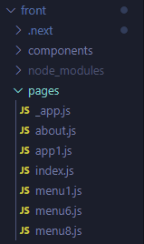
1. Next의 특징
pages폴더를 생성만 하면, 폴더 구조가 자동 생성 됩니다.
Code Splitting
https://localhost:3000/menu1
https://localhost:3000/menu6
https://localhost:3000/menu8

Slide 5
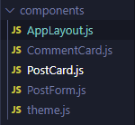
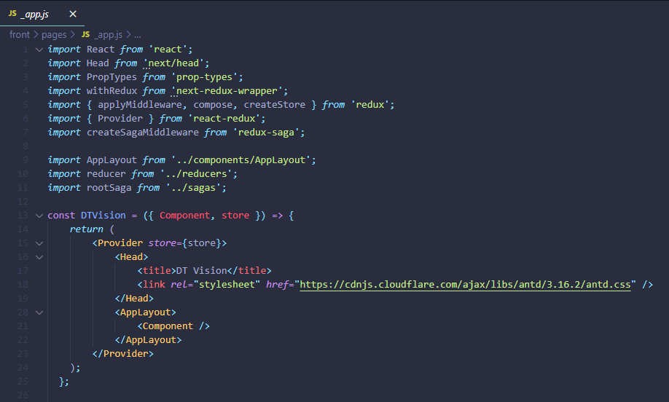
최상위 부모
네비게이션 Bar + 다크 모드’s 로직
댓글 컴포넌트
다크 모드 color설정
Provider 는 react-redux
라이브러리에 내장되어있는,
리액트 앱에 store 를 손쉽게 연동 할 수 있도록 도와주는 컴포넌트입니다.

Slide 6
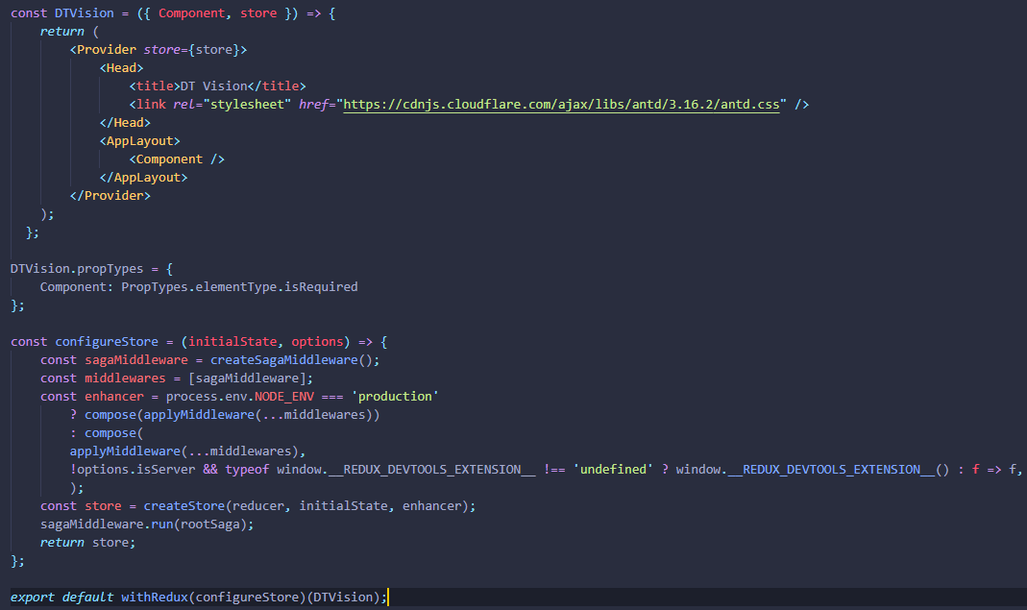
(front/pages/_app.js)
암기 하라는 말을 정말 싫어하지만,
configureStore부분은 어느 React
프로젝트에서나 똑같이 쓰입니다.
진짜 그냥 외우시거나, 가져다 쓰시면
됩니다.

Slide 7

2. Reducer
상태 관리 라이브러리
Root reducer (=merge)
Post(게시글)에 관한 reducer (뒷장)

Slide 8
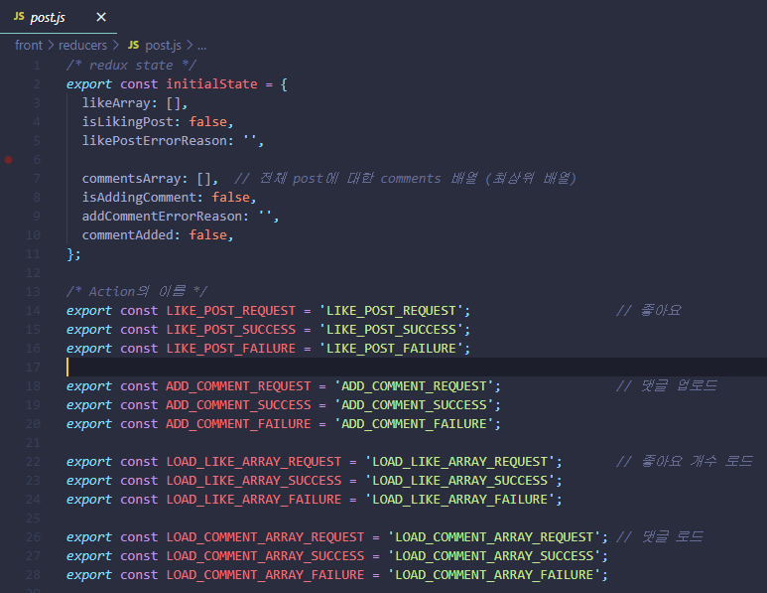
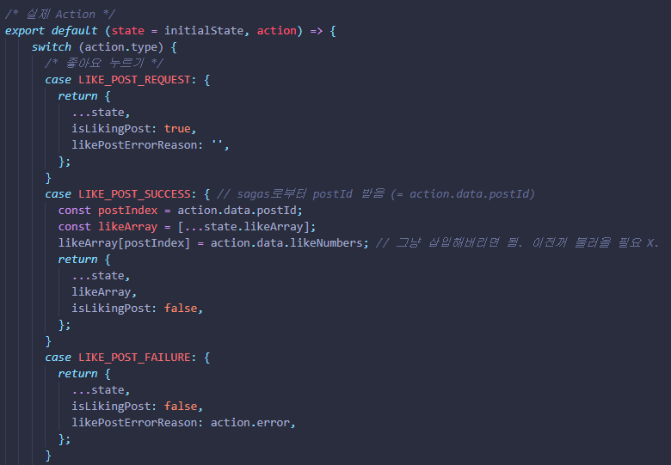
③
상태
①
②
자세한 설명은 reducer, saga, router 모두 설명 후,
흐름 설명

Slide 9
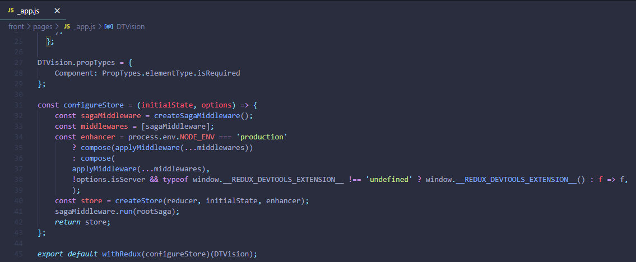
3. Redux-Saga
redux는 모든게 '동기‘
바로바로 실행되기 때문에 특정 시간, 또는 특정 동작 이후에 액션을 실행할 수 없습니다.
redux middlewares를 써서 비동기 요청도 보내질 수 있게 하면됩니다. ex) redux saga 등등..
Saga를 미들웨어에 추가해주기
store는 state, action, reducer가 합쳐진 것!

Slide 10
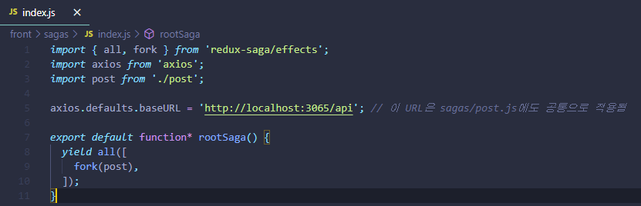
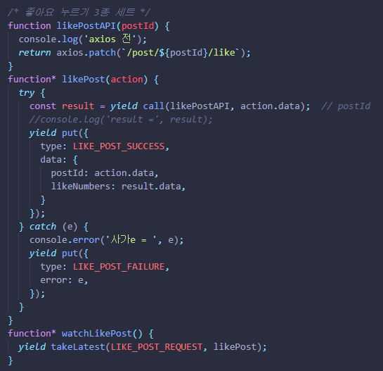
Root Saga (=merge)
Saga 패턴 (=3종 세트)
③
②
front와 back 연결 통로(axios)
자세한 설명은 reducer, saga, router 모두 설명 후,
흐름 설명
①

Slide 11
▶ES2015 제너레이터
yield : 중단점
next : 재개
put({ type: 액션이름 }): redux의 dispatch와 같은 역할
take(액션이름): 해당 액션이 dispatch되면 제너레이터를 next하는 이벤트
(=동기적 이벤트리스너라고 생각하면 편합니다)
all: 이벤트리스너가 여러 개 일때 하나로 묶어줍니다
사가의 강점은 ＇반복문＇으로 제어할 수 있다는 점입니다.
로그인에서는 거의 99% 제너레이터에 while(true)문을 씁니다.
while(true)를 숨길 수 있는 takeEvery, takeLatest 를 지원합니다.
takeEvery(액션이름, 그에따른 동작들)
takeLatest(액션이름, 그에따른 동작들) : 동시에 여러번 같은게 들어오면 가장 마지막것만 유효하게 취급합니다. (사용자가 로그인 버튼 여러번 광클)
ex) takeLatest(LOG_IN, login) // takeLatest가 LOG_IN 액션이 dispatch되길 기다려서 dispatch될 때, login 제너레이터를 호출합니다.
call, fork는 둘다 함수를 실행해준다.
call : 함수 동기적 호출 ex)서버에 요청을 보내는 부분
fork : 함수 비동기적 호출 ex)액션간에 순서가 없는 경우에 붙힘(logger)

Slide 12
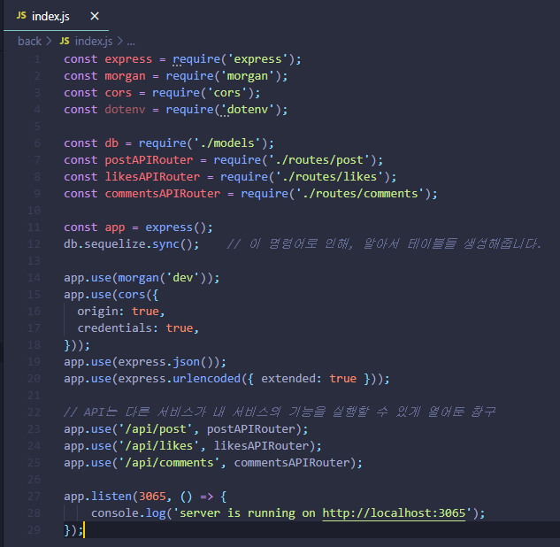
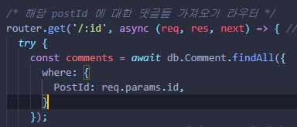
(back/index.js)
4. 백 서버 구축
back에서는 import 대신
require 사용
express 객체
서버에 로그 남겨줌
CORS 에러 처리
이제, body-parser 더이상 필요 X
(express에서 지원합니다.)
app.use(express.json()); app.use(express.urlencoded({ extended: true }));
Post 라우터
** body-parser 란?
클라이언트 POST request data의 body로부터
파라미터를 편리하게 추출합니다.
(즉, bodyParser 모듈 없이는 post, put 요청 메소드의
request.body를 읽어올 수 없습니다.)

Slide 13
5. Sequelize(ERD)
Post
비로그인
좋아요 int
싫어요 int
내용
▶hasMany: 1 대 多
▶belongsTo: 多 대 1
1
1
Images
Comment
닉네임
비밀번호
내용
N
N
▶hasMany당한쪽은 belongsTo 만들어 주어야 됩니다.
▶다대다 관계 (N:M관계) 는 belongsToMany 사용합니다. (둘 다 적용)
▶다대다 관계는 중간에 테이블이 무조건 하나 생깁니다 (through사용)
▶belongsToMany에는 왠만하면 as를 넣어주는게 나중에 편리합니다.

Slide 14
5. Sequelize(ERD)
흐름 설명은 Teams DT-vision #1, #2를 보며

Slide 15
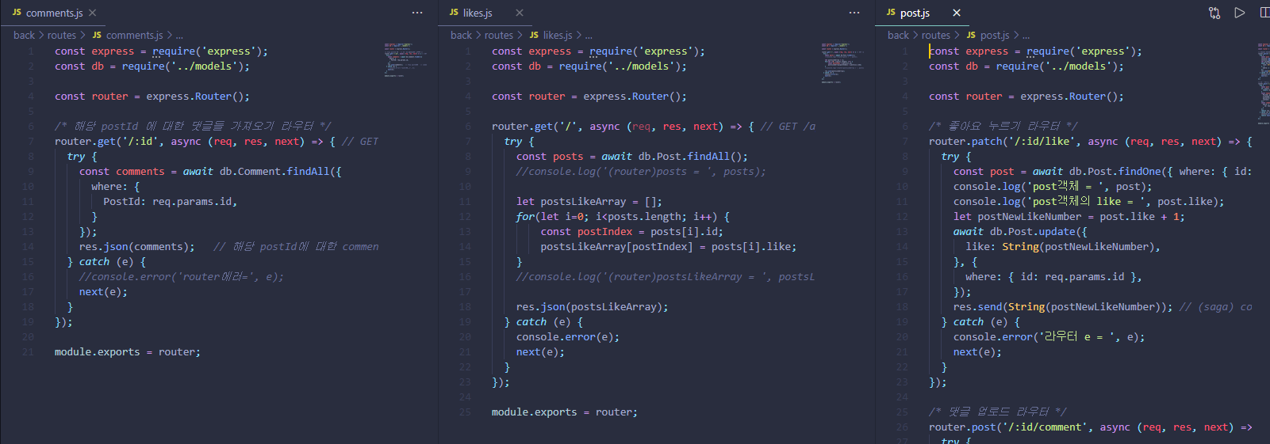
▶HTTP 요청 주소체계 이해하기
GET: 요청하는 것 없이 페이지 불러오기(=가져오기) POST: 요청하는 것 포함된 페이지 불러오기 PUT: 전체 수정 PATCH: 부분 수정 DELETE: 삭제
6. Router
try~catch
async~await

Slide 16
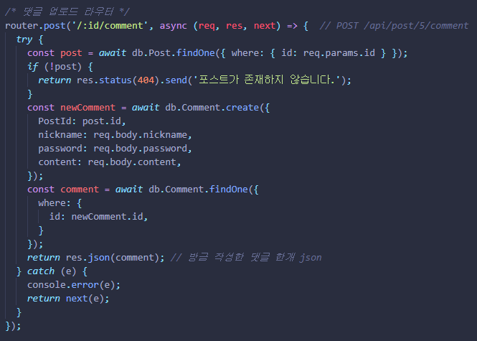
Router의 자세한 설명은 #7 에서…
원래는
localhost:3065/api/post/:id/comment
(back/routes/post.js)
반드시
try~catch
body-parser
front로의 응답

Slide 17
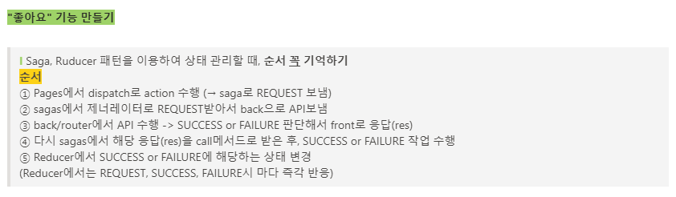
7. 기능 만들어 보기(=흐름) ★
Reducer, Redux-saga, Router 와의 연관, 흐름 살펴보기
말로만 봐서는, 와 닿지 X

Slide 18

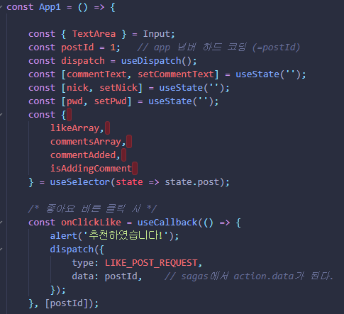
back으로
요청 보냄
“좋아요” 기능 만들기
(pages/app1.js)
Sagas

Slide 19
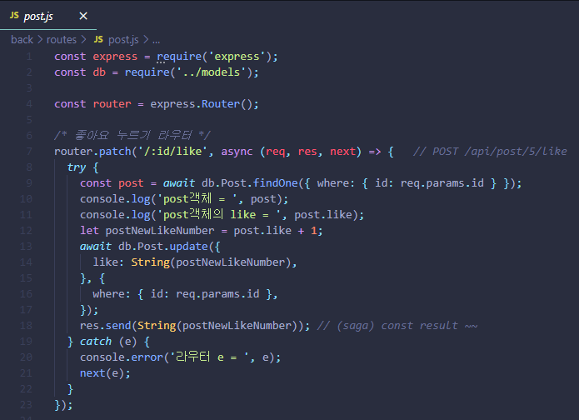
좋아요 개수 수정하는 것 이므로 patch
라우터
DB 연동
front로
응답 보냄
Sagas

Slide 20
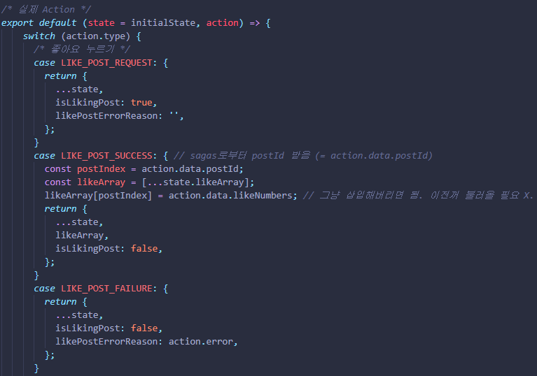
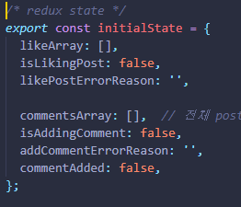
각 Action에 맞게
상태 변경
불변성
Reducer
Reducer의 Action은
스타크래프트의
옵저버라고 생각하면,
100%이해됩니다.

Slide 21
8. ToDoList (Role 정합시다)
리렌더링 이슈 해결 (=리팩토링) ”급”
SSR 적용
UI/UX팀과 협업해서 디자인 입히기
싫어요 만들기
댓글 삭제(비밀번호 입력 시) → 작업중
댓글 인피티니 스크롤 적용
상태관리 immer라이브러리로 효율성 높이기
app게시글 업로드 폼 만들기
게시글 업로드 폼에 이미지 업로드 폼 추가
Hosting (Azure) → 개발 기간 만큼 시간 소요 예상
배포시, 여러 보안 solution 적용

Slide 22
9. (별첨) React 필수 개념
Teams 분석Part Wiki에 업로드

Slide 23
End of Document

